Slide 1

Mercado laboral
Agosto de 2021
Trimestre móvil
junio 2021 – agosto 2021
UPRA
Unidad de Planificación Rural Agropecuaria
30 de septiembre de 2021

Slide 2
MERCADO LABORAL
Tasa de desempleo y población ocupada total nacional en agosto (2002-2021)
Tasa de desempleo nacional en agosto de 2021
inferior en 4,4 p.p
a la tasa del mismo mes un año atrás (16,8%)
Población ocupada en agosto de 2021
21,7 millones
Superior en 2,0 millones a la población ocupada en agosto de 2020
12,3%
Fuente: DANE, GEIH. Cálculos UPRA

Slide 3
MERCADO LABORAL
Población ocupada según rama de actividad económica en agosto (2019-2021)
Total nacional
Rama de actividad | agosto | agosto | agosto | Variación | Variación
 | 2019 | 2020 | 2021 | 2020-2019 | 2021-2020
Ocupados Total Nacional | 22.116 | 19.697 | 21.692 | 1.995 | -424
Comercio y reparación de vehículos | 4.272 | 3.755 | 4.221 | 466 | -51
Actividades profesionales, científicas, técnicas y servicios administrativos | 1.385 | 1.126 | 1.552 | 426 | 168
Alojamiento y servicios de comida | 1.579 | 1.223 | 1.534 | 311 | -45
Transporte y almacenamiento | 1.492 | 1.184 | 1.463 | 279 | -29
Construcción | 1.477 | 1.289 | 1.538 | 249 | 61
Administración pública y defensa, educación y atención de la salud humana | 2.607 | 2.297 | 2.502 | 206 | -105
Actividades artísticas, entretenimiento recreación y otras actividades de servicios | 2.038 | 1.616 | 1.807 | 191 | -231
Información y comunicaciones | 337 | 264 | 340 | 76 | 3
Suministro de Electricidad Gas y Agua^ | 297 | 301 | 346 | 46 | 50
Actividades inmobiliarias | 268 | 250 | 255 | 5 | -13
Actividades financieras y de seguros | 280 | 298 | 287 | -11 | 7
Industria manufacturera | 2.326 | 2.198 | 2.140 | -58 | -186
Agricultura, ganadería, caza, silvicultura y pesca | 3.759 | 3.896 | 3.707 | -189 | -52
Datos en miles
En agosto de 2021, la población ocupada del país aumentó en 2,0 millones de personas con respecto a agosto de 2020, pero disminuyó en 424 mil ocupados al compararse con agosto de 2019 (mes sin COVID-19).
Por su parte, en agosto de 2021 la agricultura, ganadería, caza, silvicultura y pesca disminuyó en 189 mil ocupados en comparación con agosto de 2020 y se redujo en 52 mil ocupados con respecto a agosto de 2019 (mes sin COVID – 19).
Fuente: DANE, GEIH. Cálculos UPRA

Slide 4
MERCADO LABORAL
Tasa de desempleo y principales indicadores del mercado laboral en los centros poblados y rural disperso en agosto (2020-2021)
Concepto | Agosto 2020 | Agosto 2021 | Variación absoluta
Población económicamente activa | 5.082 | 5.077 | - 5
Ocupados | 4.591 | 4.713 | 122
Desocupados | 491 | 364 | -127
Inactivos | 3.732 | 3.804 | 72
Tasa de desempleo – TD | 9,7 | 7,2 | -2,5
Tasa de ocupación – TO | 52,1 | 53,1 | 1,0
Tasa global de participación - TGP | 57,7 | 57,2 | -0,5
Datos en miles
En agosto, la tasa de desempleo en el sector rural fue de 7,2%, lo que representó una disminución de 2,5 puntos porcentuales en comparación con la misma tasa presentada en agosto de 2020 (9,7%) y un aumento de 0,1 punto porcentual con respecto a la tasa de desempleo presentada en agosto de 2019 (7,1%).
En agosto, la población ocupada en el sector rural aumentó en 122 mil personas con respecto a agosto de 2020.
Fuente: DANE, GEIH. Cálculos UPRA

Slide 5
MERCADO LABORAL
Tasa de desempleo total nacional, cabeceras y rural
trimestre móvil junio – agosto (2001-2021)
Tasa de desempleo nacional
inferior en 5,2 p.p
a la tasa del mismo trimestre un año atrás (18,9%)
Tasa de desempleo
rural
inferior en 1,9 p.p
a la tasa del mismo trimestre un año atrás (9,7%)
13,7%
7,8%
Fuente: DANE, GEIH. Cálculos UPRA

Slide 6
MERCADO LABORAL
Población ocupada según rama de actividad económica
Total nacional (miles de personas) trimestre móvil junio – agosto de 2021
La agricultura, ganadería, caza, silvicultura y pesca fue la segunda actividad económica que más personas ocupó en el trimestre con 3,5 millones de ocupados (16,6%).
Fuente: DANE, GEIH. Cálculos UPRA

Slide 7
MERCADO LABORAL
Variación de la población ocupada según rama de actividad económica
Total nacional (miles de personas) trimestre móvil junio – agosto (2020-2021)
La agricultura, ganadería, caza, silvicultura y pesca aumentó en 40 mil ocupados.
Fuente: DANE, GEIH. Cálculos UPRA

Slide 8
MERCADO LABORAL
Población ocupada según rama de actividad económica
Sector Rural (miles de personas) trimestre móvil junio – agosto de 2021
La agricultura, ganadería, caza, silvicultura y pesca es la actividad económica que ocupa a más personas en el sector rural.
Fuente: DANE, GEIH. Cálculos UPRA

Slide 9
MERCADO LABORAL
Variación de la población ocupada según rama de actividad económica
Sector rural (miles de personas) trimestre móvil junio – agosto (2020-2021)
La agricultura, ganadería, caza, silvicultura y pesca aumentó en 57 mil ocupados.
Fuente: DANE, GEIH. Cálculos UPRA

Slide 10
MERCADO LABORAL
Distribución porcentual , variación y contribución a la variación de la población ocupada según ramas de actividad centro poblados y rural disperso trimestre móvil junio – agosto (2020-2021)
Rama de actividad | May 20 – Jul 20 | May 21 – Jul 21 | Variación absoluta | Variación (%) | Distribución (%) | Contribución p.p
Ocupados Centros poblados y rural disperso | 4.295 | 4.464 | 169 | 3,9 | 100,0 | 3,9
Agricultura, ganadería, caza, silvicultura y pesca | 2.738 | 2.795 | 57 | 2,1 | 62,6 | 1,3
Comercio y reparación de vehículos | 359 | 379 | 20 | 5,6 | 8,5 | 0,5
Actividades artísticas, entretenimiento, recreación y otras actividades de servicios | 208 | 213 | 5 | 2,6 | 4,8 | 0,1
Industrias manufactureras | 224 | 192 | -32 | -14,1 | 4,3 | -0,7
Alojamiento y servicios de comida | 126 | 186 | 60 | 47,9 | 4,2 | 1,4
Construcción | 177 | 186 | 8 | 4,8 | 4,2 | 0,2
Administración pública y defensa, educación y atención de la salud humana | 160 | 154 | -6 | -3,8 | 3,5 | -0,1
Transporte y almacenamiento | 119 | 147 | 28 | 23,2 | 3,3 | 0,6
Actividades profesionales, científicas, técnicas y servicios administrativos | 68 | 87 | 18 | 26,7 | 1,9 | 0,4
Explotación de minas y canteras | 82 | 70 | -12 | -15,0 | 1,6 | -0,3
Suministro de electricidad gas, agua y gestión de desechos | 15 | 27 | 12 | 84,5 | 0,6 | 0,3
Actividades inmobiliarias | 9 | 11 | 3 | 31,6 | 0,3 | 0,1
Información y comunicaciones | 4 | 9 | 5 | 147,1 | 0,2 | 0,1
Actividades financieras y de seguros | 7 | 7 | 0 | -2,2 | 0,2 | 0,0
No informa | 0 | 1 | 1 |  | 0,0 | 0,0
Datos en miles
La actividad económica con la mayor participación en la generación de empleo en el campo, fue la agricultura, ganadería, caza, silvicultura y pesca con el 62,6%, quien presentó un crecimiento de 1,3% respecto al mismo periodo del año anterior y una contribución de 1,3 puntos porcentuales.
Fuente: DANE, GEIH

Slide 11
MERCADO LABORAL
Distribución porcentual, variación absoluta y contribución a la variación de la población ocupada según posición ocupacional centros poblados y rural disperso trimestre móvil junio – agosto (2020-2021)
Posición ocupacional | May 20 – Jul 20 | May 21 – Jul 21 | Distribución (%) | Variación absoluta | Contribución en p.p
Ocupados Centros poblados y rural disperso | 4.295 | 4.464 | 100 | 169 | 3,9
Trabajador por cuenta propia | 2.238 | 2.414 | 54 | 176 | 4,1
Obrero, empleado particular | 767 | 850 | 19 | 83 | 1,9
Jornalero o Peón | 614 | 640 | 14 | 25 | 0,6
Trabajador sin remuneración en empresas de otros hogares | 47 | 61 | 1 | 14 | 0,3
Obrero, empleado del gobierno | 54 | 63 | 1 | 10 | 0,2
Otro | 0 | 0 | 0 | 0 | 0,0
Empleado doméstico | 96 | 91 | 2 | -5 | -0,1
Patrón o empleador | 169 | 104 | 2 | -65 | -1,5
Trabajador familiar sin remuneración | 310 | 240 | 5 | -70 | -1,6
Datos en miles
Las posiciones ocupacionales que más incidieron en el aumento del número de ocupados en el sector rural, fueron el trabajador por cuenta propia (4,1 p.p) y el obrero empleado particular (1,9 p.p). Por su parte disminuyeron en el número de ocupados el trabajador familiar sin remuneración (-1,6 p.p), el patrón o empleador (-1,5 p.p) y el el empleado doméstico (-0,1 p.p).
Fuente: DANE, GEIH

Slide 12
Tasa de desempleo y población ocupada series desestacionalizadas
Agosto de 2021
Trimestre móvil
junio 2021 – agosto 2021
UPRA
Unidad de Planificación Rural Agropecuaria
30 de septiembre de 2021

Slide 13
MERCADO LABORAL
Tasa de desempleo desestacionalizada* total nacional y 13 ciudades y áreas metropolitanas. Mensual agosto de 2019 – agosto de 2021
Tasa de desempleo nacional en
agosto
inferior en 8,1 p.p a la tasa de mayo de 2020 (20,7%) que ha sido la más alta de los meses en pandemia.
inferior en 9,7 p.p a la tasa de julio de 2020 (24,7%) que ha sido la más alta de los meses en pandemia para este dominio.
12,6%
Tasa de desempleo
13 ciudades y a.m en agosto
15,0%
Fuente: DANE, GEIH. Cálculos UPRA * Las series desestacionalizadas permiten hacer comparaciones en periodos consecutivos.

Slide 14
MERCADO LABORAL
Población ocupada desestacionalizada* total nacional
Mensual agosto de 2019 – agosto de 2021
Al comparar abril de 2020, que ha sido el mes con el menor número de personas ocupadas en la pandemia (16,5 millones), con agosto del presente año con 21,6 millones, se observa que 5,0 millones de personas han regresado a la ocupación.
En agosto de 2021 se alcanzó el mayor número de personas ocupadas desde que inició la pandemia.
Fuente: DANE, GEIH. Cálculos UPRA. * Las series desestacionalizadas permiten hacer comparaciones en periodos consecutivos.

Slide 15
MERCADO LABORAL
Tasa de desempleo y población ocupada con series desestacionalizadas
Centros poblados y rural disperso (junio-agosto 19 / junio- agosto 21)*
Paro Nacional
Periodo de pandemia
Trimestre junio – agosto de 2021
Tasa de desempleo rural
7,8%
Inferior en 3,0 p.p a la tasa del trimestre abril-junio de 2020 (10,9%) que ha sido la tasa más alta en pandemia*.
Población ocupada en el sector rural
4,5 millones
475 mil ocupados más que en el trimestre abril -junio de 2020 que fue el de menor ocupación en pandemia (4,0 millones de ocupados)
Fuente: DANE, GEIH. Cálculos UPRA. * Las series desestacionalizadas permiten hacer comparaciones en periodos consecutivos.

Slide 16
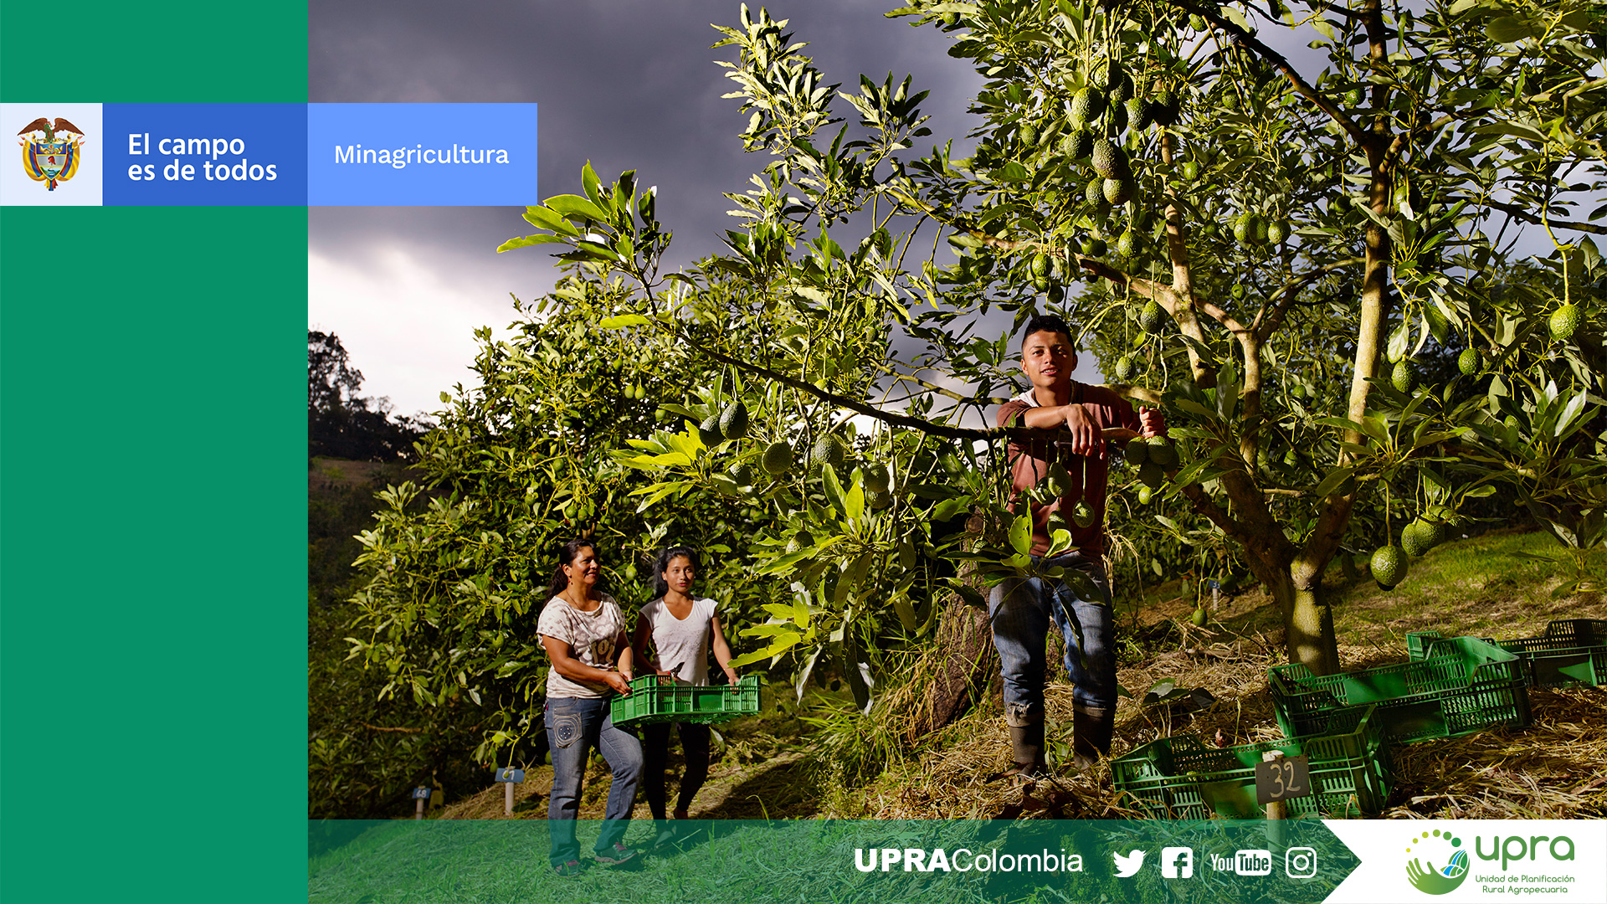
Gracias
MES
9
2021

